Slide 1
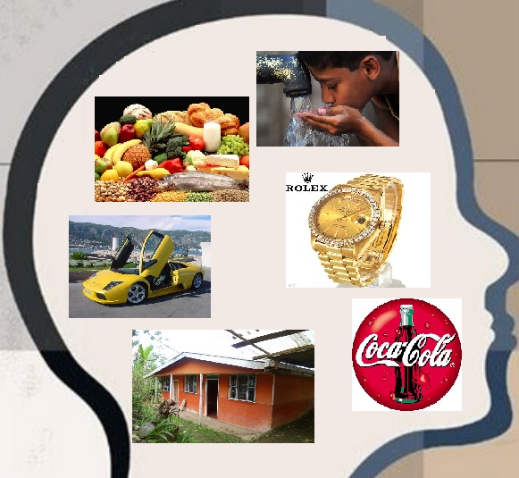
“LAS NECESIDADES Y DESEOS EN SOCIEDAD”

Slide 2
DIFERENCIA ENTRE NECESIDAD Y DESEO
Entre la necesidad y el deseo existe una gran diferencia que no siempre las personas en sociedad logran determinar, llevándolas incluso a confundir ambos conceptos.
Para conocer mejor cuál es la diferencia entre necesidad y deseo, a continuación se definirán estos conceptos con el fin de entender su raíz.

Slide 3
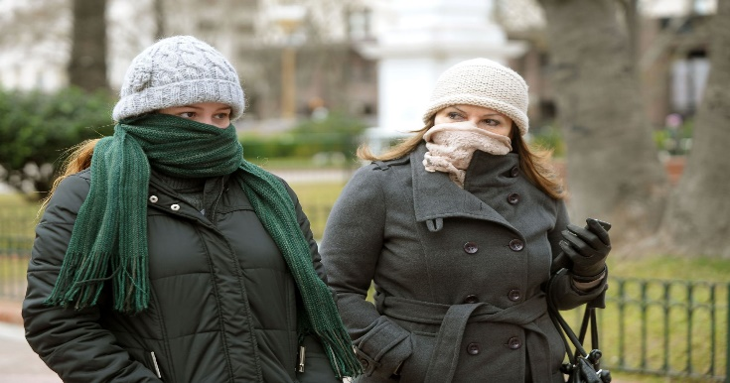
“NECESIDADES”
Este concepto se refieren a las cosas que son esenciales para la supervivencia humana.
Agua.
Ropa y abrigo.
Las necesidades son elementos imprescindibles ya que sin ellos no podríamos vivir o simplemente tendríamos una pésima calidad de vida.
Alimentos, frutas y verduras.
Habitación hogar.

Slide 4
“Para cumplir nuestros deseos es esencial satisfacer nuestras necesidades básicas”.

Slide 5
“Necesidades básicas”
El agua.
El abrigo.
La comida.
El refugio.
“Con el fin de sobrevivir en este mundo, es muy importante contar como mínimo con estas necesidades básicas”.

Slide 6
¡Compartamos algunos puntos de vista!
¿Qué sector de nuestra sociedad tiene mayores necesidades?
¿En nuestro país se solventan todas las necesidades básicas de la sociedad?
¿Qué soluciones propondrías para solventar las necesidades básicas en nuestro país?

Slide 7
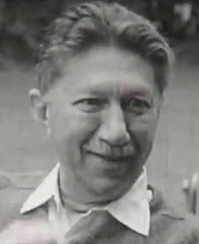
¿Qué nos dice el psicólogo estadounidense Abraham Maslow sobre las necesidades?
Abraham Maslow jerarquiza las necesidades ordenándolas de las siguiente manera: fisiológicas, seguridad, pertenencia, estima y autorrealización. Este es el orden “Maslow”, orden que contempla las 5 necesidades más importantes de los seres humanos.

Slide 8
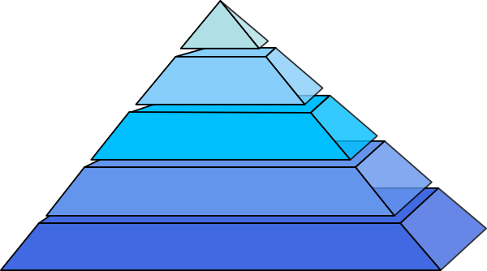
Pirámide Maslow
Autorrealización: utilizar y explotar al máximo nuestras habilidades únicas.
A
Sentirnos valorados y respetados por lo que somos, además de lograr un cierto prestigio y estatus.
Necesidades
de estima.
Amor, sentirnos queridos y apreciados. Afecto, amistad y pertenencia.
Necesidades sociales.
Seguridad y estabilidad de empleo. Protección y orden social.
Necesidades de seguridad.
Comida, bebida, descanso (dormir), refugio, aire fresco y temperatura apropiada.
Necesidades fisiológicas básicas.

Slide 9
“DESEOS”
Los deseos son cosas que a las personas de una sociedad les gustaría tener o experimentar, por lo tanto no son necesidades básicas, debido a que el no obtener ese deseo no implica que quién lo desea vaya a morir o reducir su calidad de vida.

Slide 10
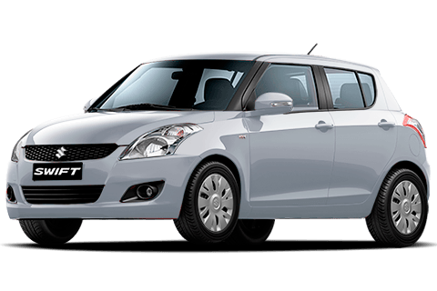
EJEMPLIFICANDO EL DESEO
Si bien lo que uno desea no es esencial para la vida, en muchos casos se trata de cosas que las personas consideran importantes.
En algunos casos no es fácil categorizar lo que para una persona es un deseo o una necesidad, ya que esto puede variar dependiendo la vida que me tocó vivir o la educación de cada uno.
Como ejemplo podemos decir que un auto puede ser un deseo para una persona y una necesidad para otra que no tienen ningún otro medio de transporte cercano y eficiente.

Slide 11
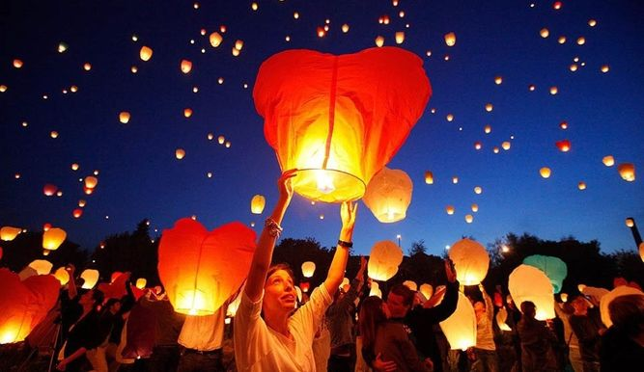
EQUILIBRIO ENTRE DESEOS Y NECESIDADES
Para complementar las definiciones anteriores, es muy importante llegar a un equilibrio entre los deseos y las necesidades. Si bien las necesidades siempre van a tener prioridad dentro de la sociedad, esto no significa que los deseos no tengan importancia, al contrario, la satisfacción de algunos deseos pueden ayudar a algunas personas a ser más felices y a sentirse mejor en sus vida.

Slide 12
Diferencias: “El deseo no es lo mismo que una necesidad”
Los deseos no son completamente esenciales para el desarrollo de la vida, en cambio las necesidades sí.
Las necesidades son elementos importantísimos para la supervivencia y la calidad de vida, mientras que los deseos apuntan a cosas que queremos tener o alcanzar para sentirnos mejor.
EJEMPLOS:
-Necesidades: la comida, el agua, la vestimenta, etc.
-Deseos: un iphone, ir a un restaurante, ir al cine, etc.

